Slide 1



ДАРСИ № 4
мавзӯъ
Таъсири иттилоот ба инсон

Slide 2



Намудҳои маводҳои визуалӣ
Функсияҳои маводҳои ВАО
иттилоот
реклама: тиҷоратӣ ва иҷтимоӣ
агитатсия
агитатсияи сиесӣ
пропаганда
PR-кампания
2

Slide 3



Иттилоот
Иттилоот – хабар дар бораи он, ки чи рӯй дод ва ё рӯй медиҳад. Яъне иттилоъ барои маълумот дода мешавад, то ки хонанда аз ҳодиса бохабар бошад.
3

Slide 4


Рекламаи тиҷоратӣ
Рекламаи маҳсулот.
Рекламаи хизматрасонӣ.
Рекламаи ташкилот.
Рекламаи нишон (марка)-и тиҷорат.
Рекламаи ҳодиса (рӯйдод).
Рекламаи идея ва ғ.

Slide 5


Рекламаи иҷтимоӣ
Рекламаи иҷтимоӣ – ин рекламаи ғайритиҷоратӣ буда, барои дигаргун сохтани модели рафтори ҷамъиятӣ ва ҷалб кардани диққати одамон ба масъалаҳои ҷомеа равона мешавад.

Slide 6

Агитатсия
Агитатсия -фаъолияти шифоҳӣ ва нашрӣ дар байни оммаи васеъ бо мақсади паҳн кардани ақидаҳои сиёсӣ, ҷалб кардани одамон ба ҳаёти фаъоли ҷамъиятӣ – сиёсӣ мебошад.
6

Slide 7


Агитатсияи сиёсӣ
Агитатсияи сиёсӣ – ин ҳам намуди реклама буда, дар давраи интихобот амалӣ мегардад.
Мақсад: Интихобкунандагонро барои тарафдорӣ ё муқобил овоз додан, равона мекунад.

Slide 8
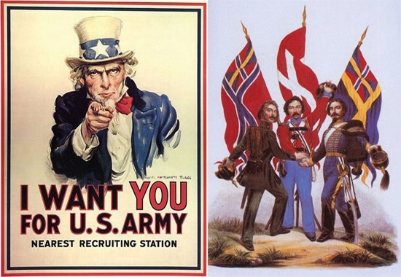
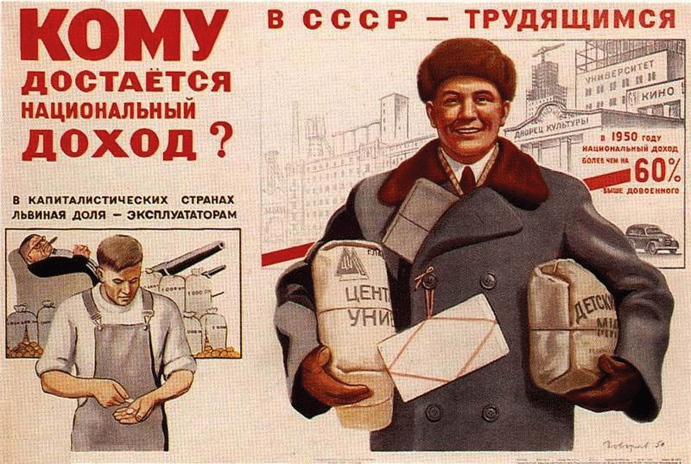
Пропаганда (ташфиқ)
Пропаганда дар замони муосир барои паҳн кардани нигоҳ, ақида, далел, аргумент ва дигар маълумотҳои кушод, аз он ҷумла, бо мақсади роҳгум занонидан қасдан дигаргун сохта шуда, барои шаклгирии ақидаи ҷамъиятӣ ва ё мақсадҳои дигар, ки пропагандистҳо онро пайгирӣ мекунанд, истифода мешавад.

Slide 9

PR-кампания
PR-кампания – гурӯҳи ҷорабиниҳое мебошад, ки барои амалӣ гардонидани мақсадҳои ташкилкунандагони кампания равона мешавад (тиҷоратӣ, сиёсӣ ва ё иҷтимоӣ).
9

Slide 10
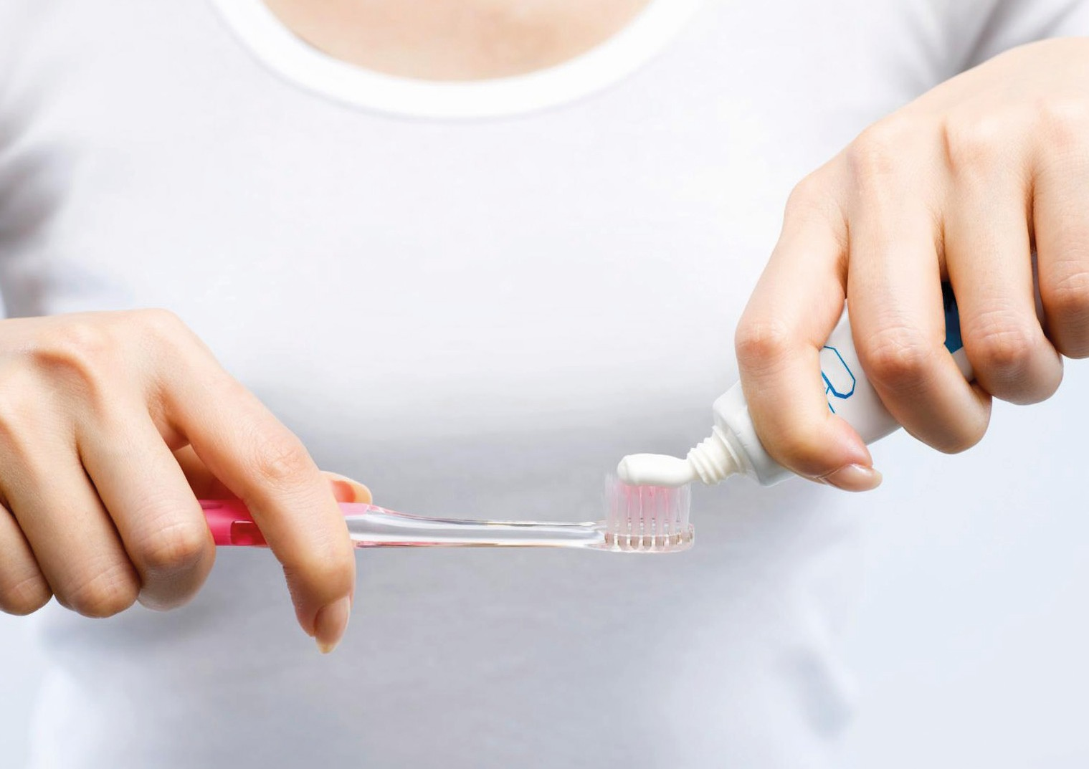
Чӣ қадар хамираи дандоншӯиро ба дандоншӯяк мерезед?
10

Slide 11

Дар асл духтурон тавсия медиҳанд, ки хеле кам, як нахӯдӣ хамираи дандоншӯи кифоя аст, ки дандонро тоза кунад, ва ҳамин тавр истифода кунед шумо метавонед се барорбар камтар хамираи дандоншӯӣ харед.
11

Slide 12
Чӣ қадар хамираи дандоншӯиро ба дандоншӯяк мерезед?
10

Slide 13
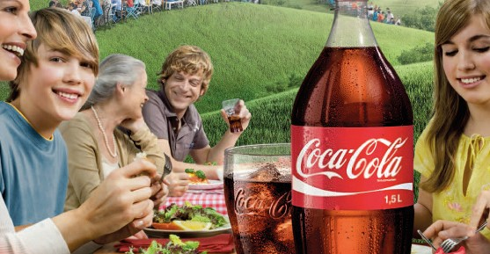
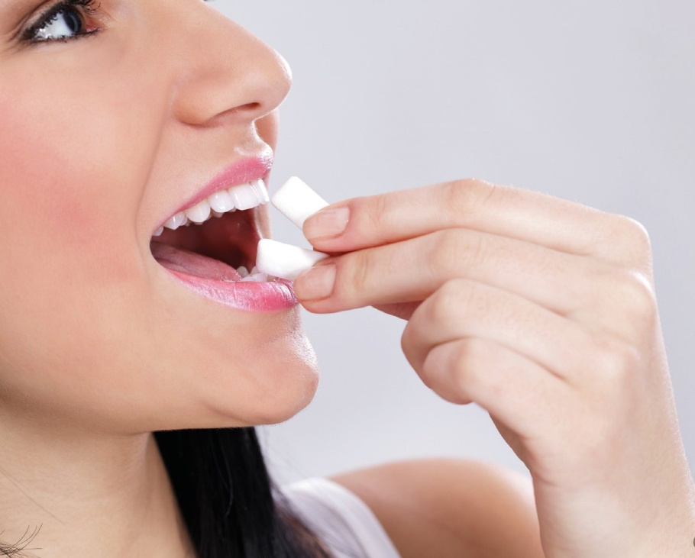
Намунаҳои он, ки чи тарз реклама ақидаи моро шакл мегиронад:
Ақидаи он, ки дар мизи идонаи шумо ҳатман бояд шишаи кока-кола бошад, дар ҷомеа васеъ паҳн шудааст.
Ё ки якбора ду болиштаки сақичро ба даҳон партофтан.

Slide 14

Ба фикри шумо ин бо чӣ мақсад тавсия мешавад?

Slide 15
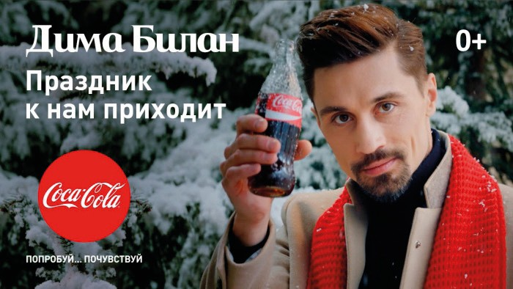






Slide 16


Slide 17
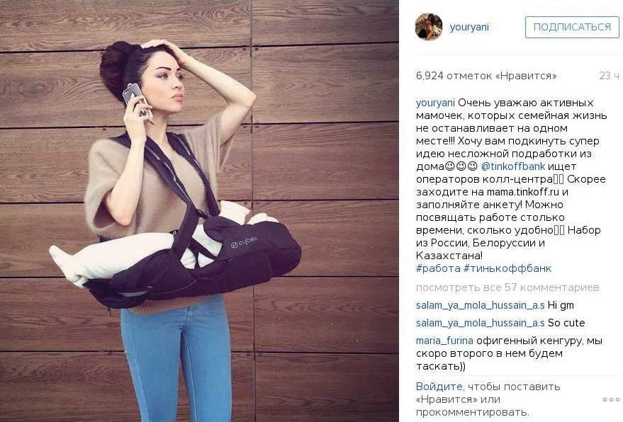

Slide 18
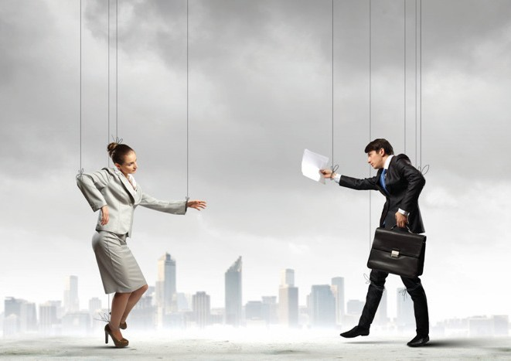
Манипулятсия

Slide 19
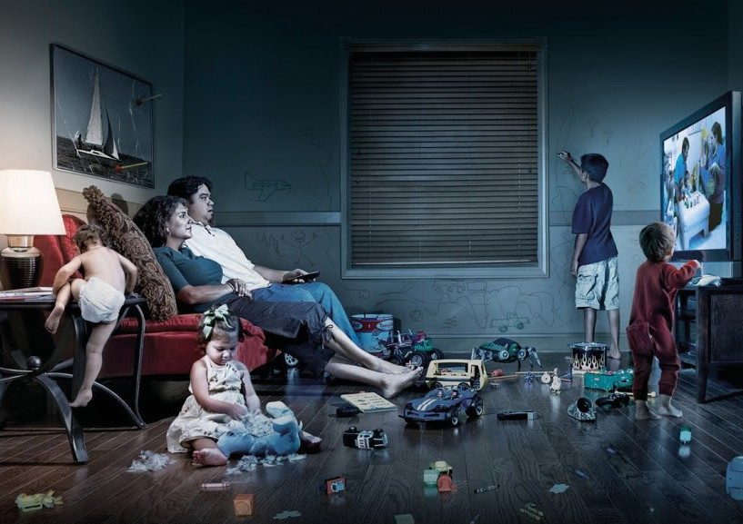

Slide 20

Манфиати ВАО

Slide 21
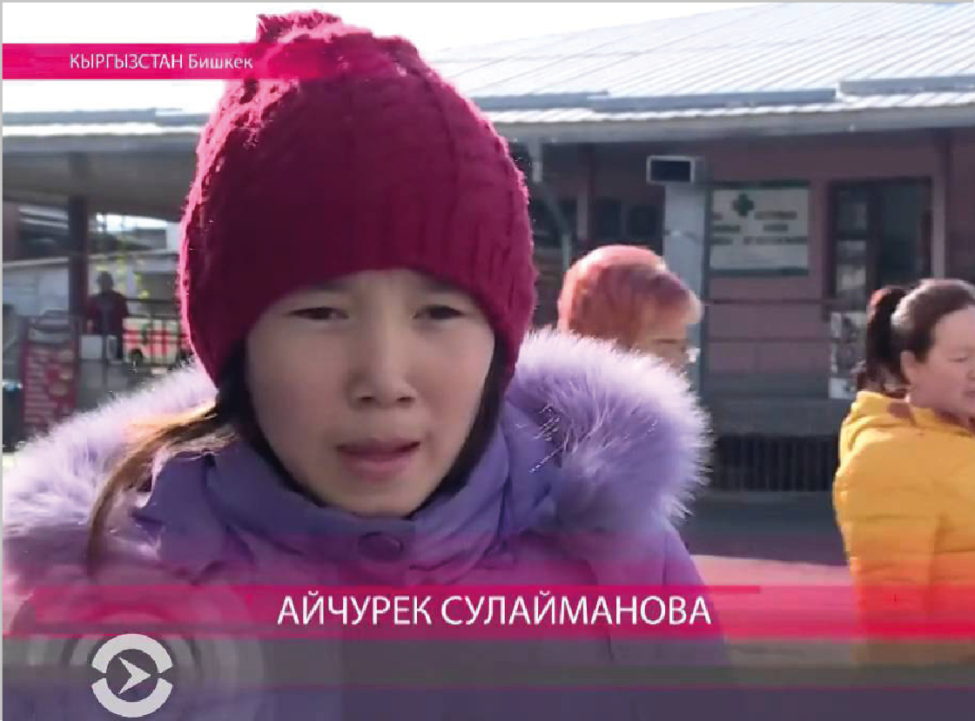
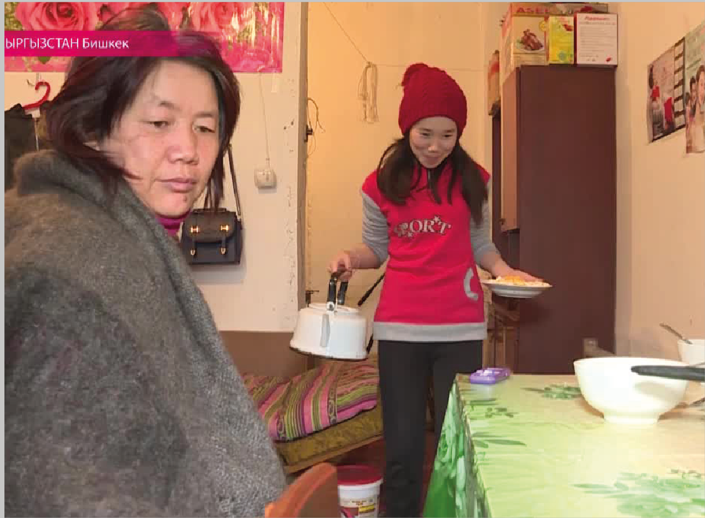
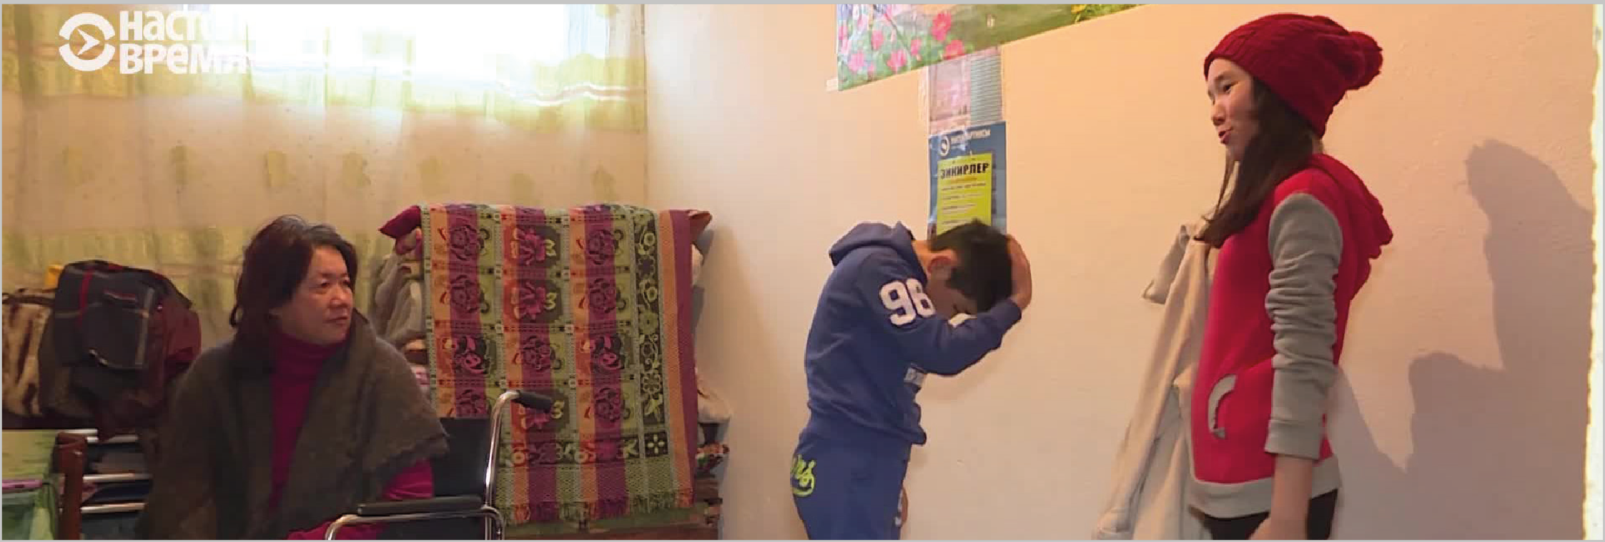

Slide 22
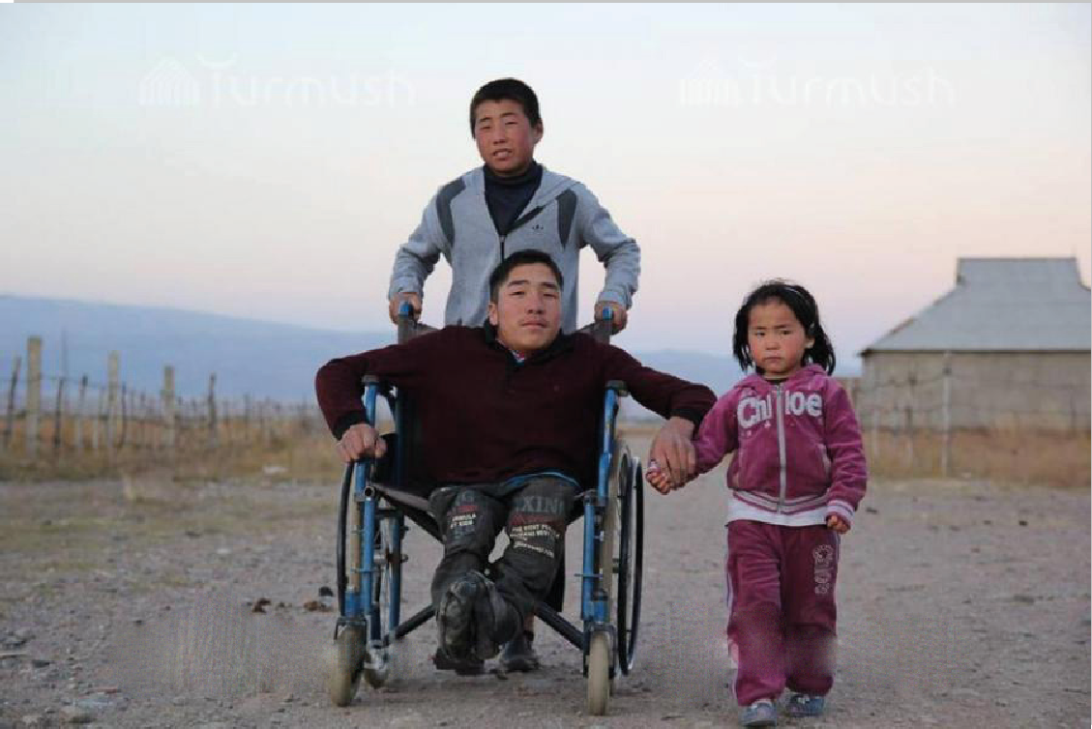
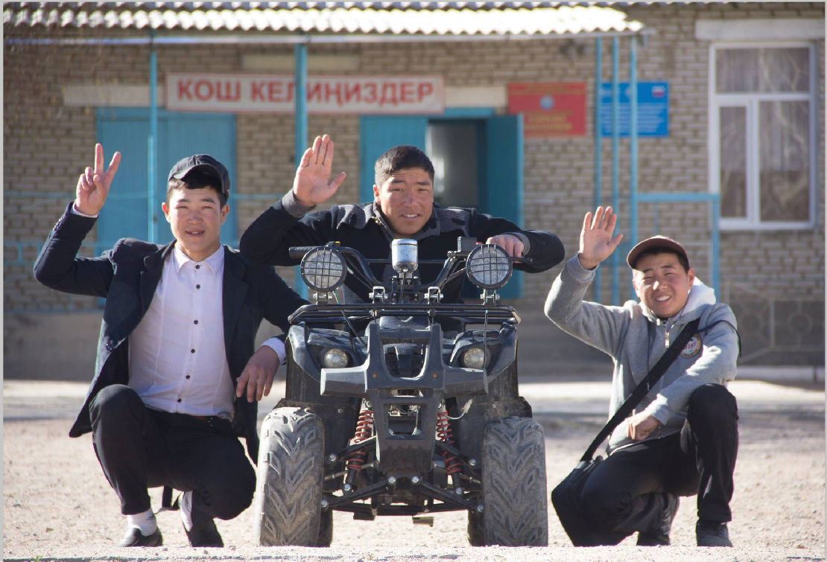
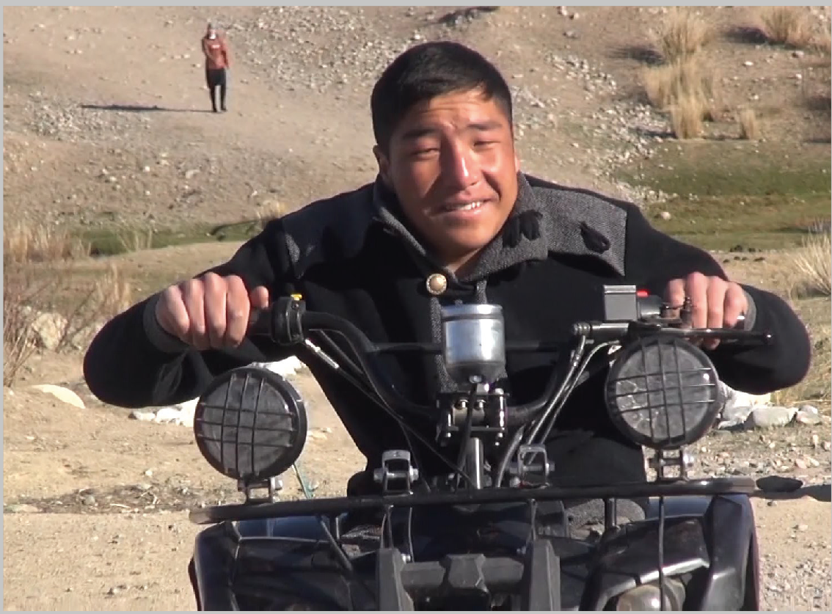
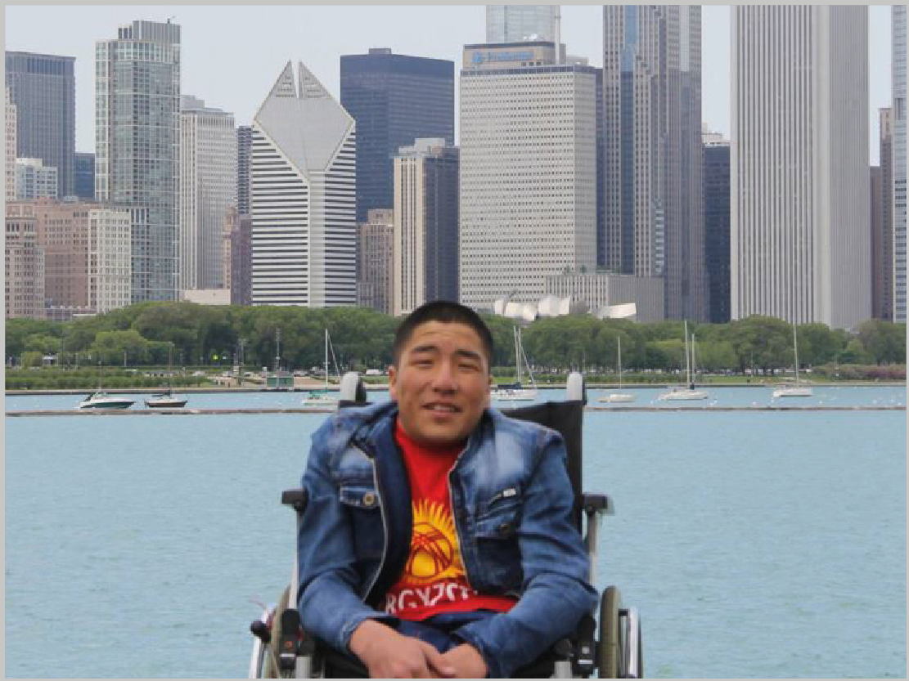

Slide 23
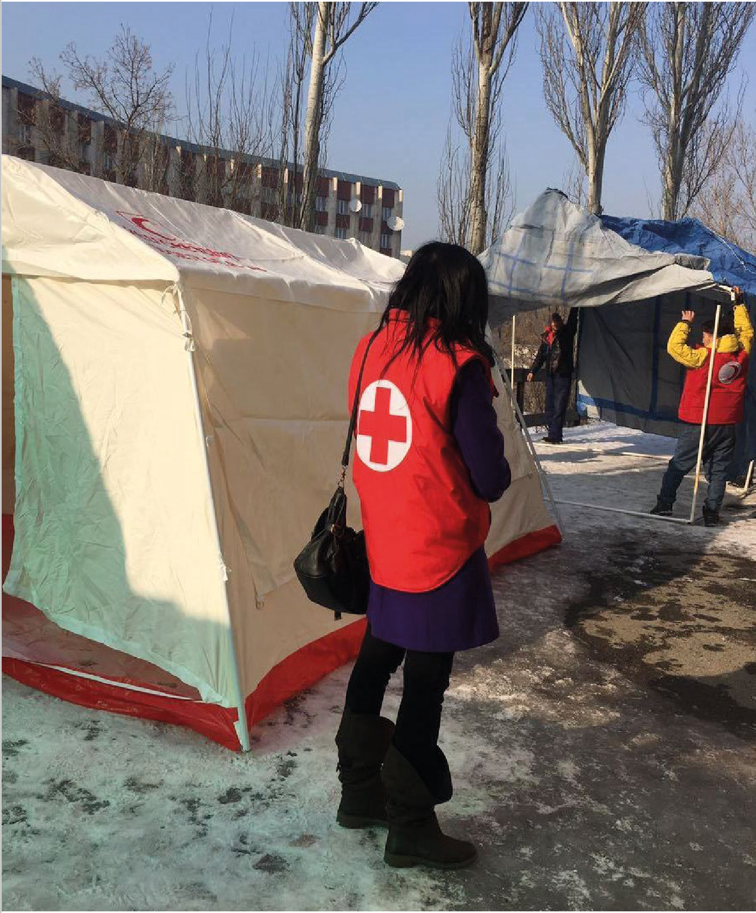
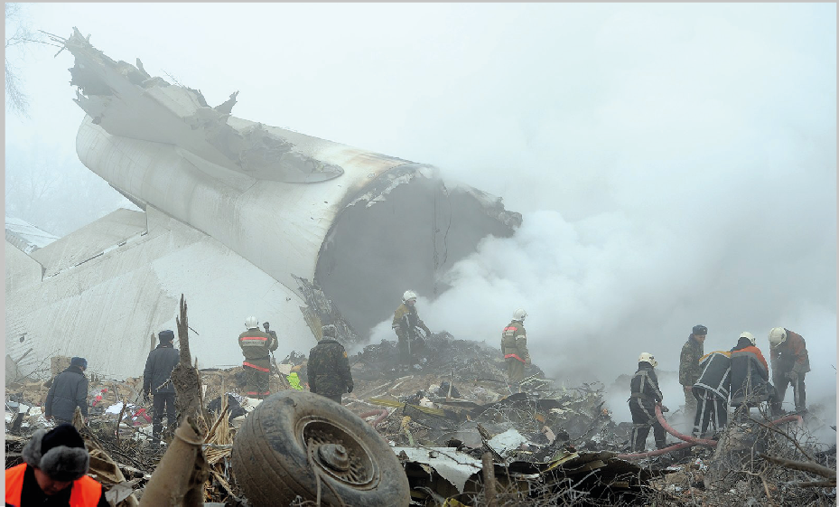
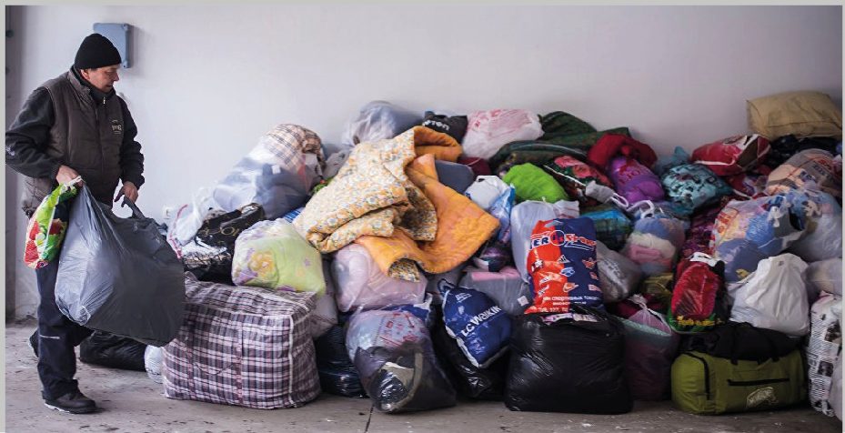
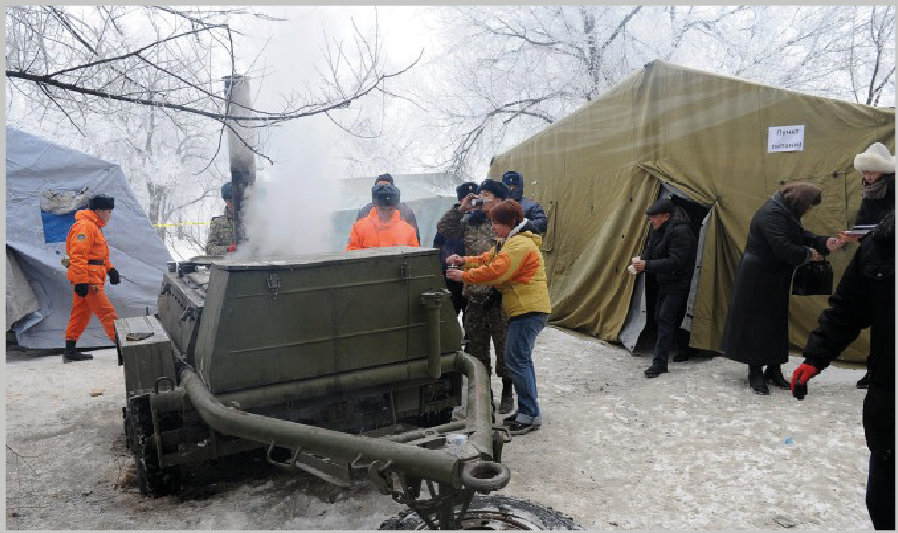

Slide 24

Мақсади ин дарсҳо, фаҳмонидани он, ки ба иттилоот боидрок муносибат кардан муҳим аст, мебошад. То ки ба воситаи иттилоот шуморо манипулятсия накунанд, шумо бояд савол диҳед, фикр кунед, маълумоти иловагӣ ҷустучӯ кунед.

Slide 25
Хулоса
# Дар ВАО роҳҳои гуногуни манипулятсия бо воситаи иттилоот вуҷуд дорад.
.
# Бехатарии иттилоотӣ–ин қисми муҳими
бехатарии миллӣ мебошад .
# Мо бояд саводнокии иттилоотӣ дошта бошем.
Ин ба шаҳрвандон натанҳо имконияти таъмин кардани бехатарии шахсӣ балки, барои қабули қарорҳои дуруст оиди бехатарии миллӣ мадад мерасонад.

